Slide 1
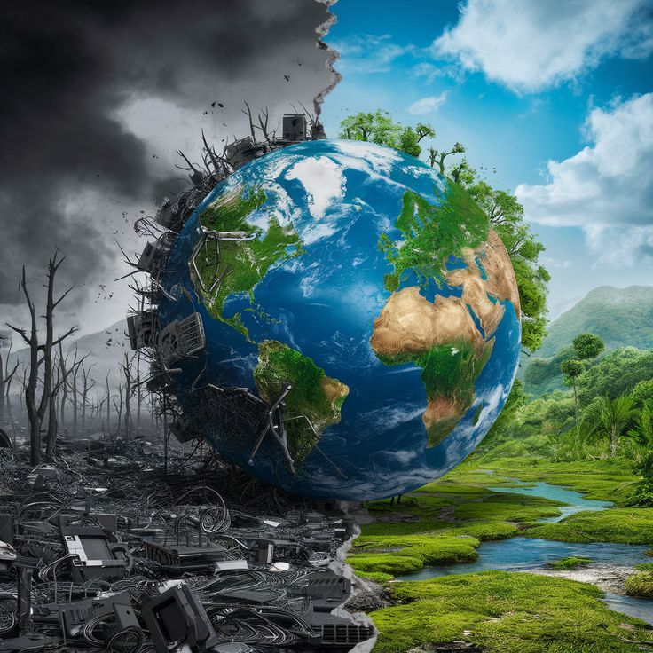
1.2. KONSEP RISIKO DAN DAMPAK LINGKUNGAN
Modul Green Mindset
Save the Children Indonesia

Slide 2
TUJUAN PEMBELAJARAN
Setelah mempelajari materi ini, siswa diharapkan mampu:
  Menjelaskan risiko dan dampak lingkungan.
  Mengidentifikasi penyebab utama dari berbagai dampak lingkungan.
  Menjelaskan kriteria kelestarian lingkungan.

Slide 3
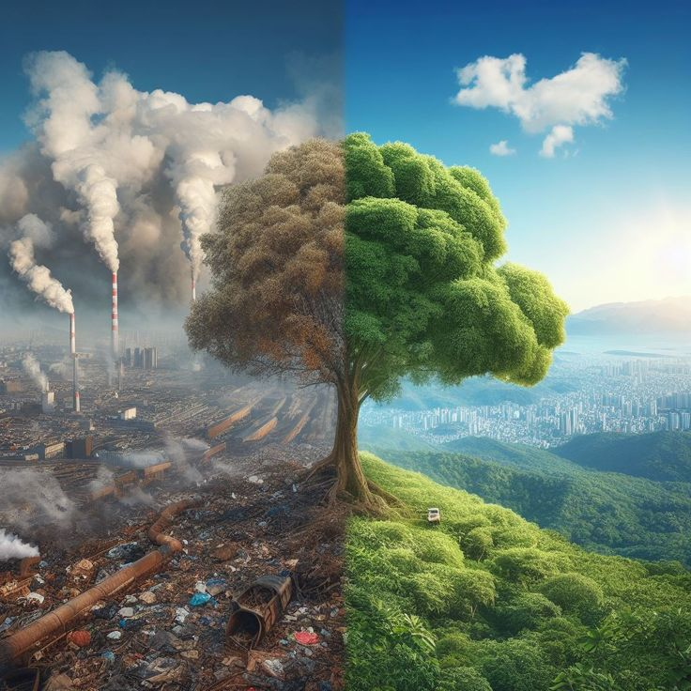
Photo
PENGANTAR – MENGAPA INI PENTING?
Lingkungan mengalami banyak tantangan, seperti polusi, deforestasi, dan perubahan iklim.
Risiko lingkungan bisa berasal dari faktor alam maupun aktivitas manusia.
Penting bagi kita untuk memahami risiko dan dampaknya agar bisa mengambil langkah-langkah untuk menjaga kelestarian lingkungan.

Slide 4
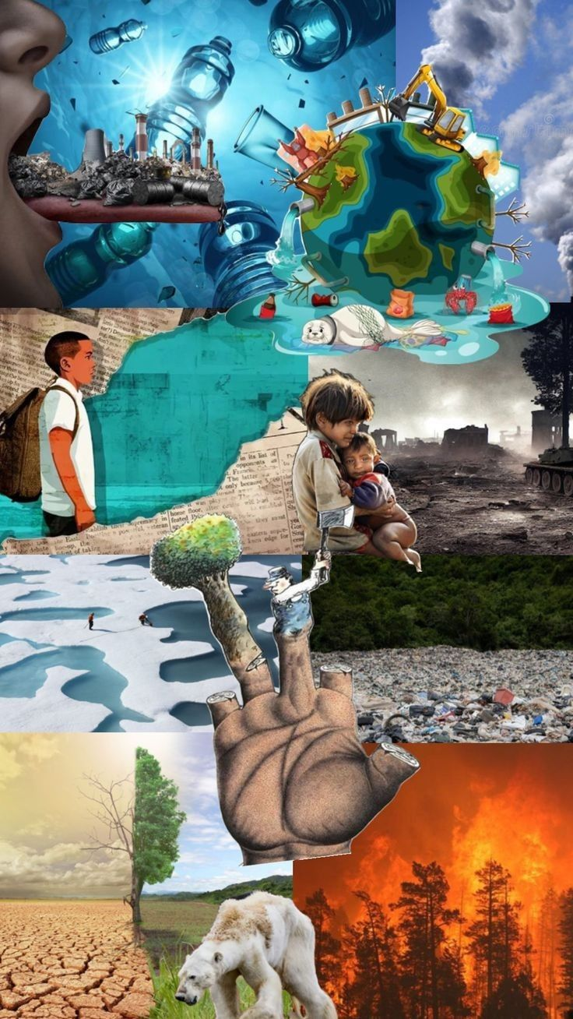
APA ITU RISIKO LINGKUNGAN?
Risiko lingkungan adalah kemungkinan terjadinya dampak negatif terhadap lingkungan akibat aktivitas manusia atau faktor alam.
Banjir akibat perubahan tata guna lahan.
Pencemaran air dari limbah industri.
Perubahan iklim akibat emisi gas rumah kaca.

Slide 5
PENYEBAB RISIKO DAN DAMPAK LINGKUNGAN
Faktor Alam, seperti Perubahan Iklim alami dan Bencana Alam (gempa bumi, tsunami, letusan gunung berapi)
Faktor Manusia, seperti Penggundulan Hutan, Pembuangan Limbah Sembarangan, Penggunaan Bahan Bakar Fosil Berlebihan

Slide 6
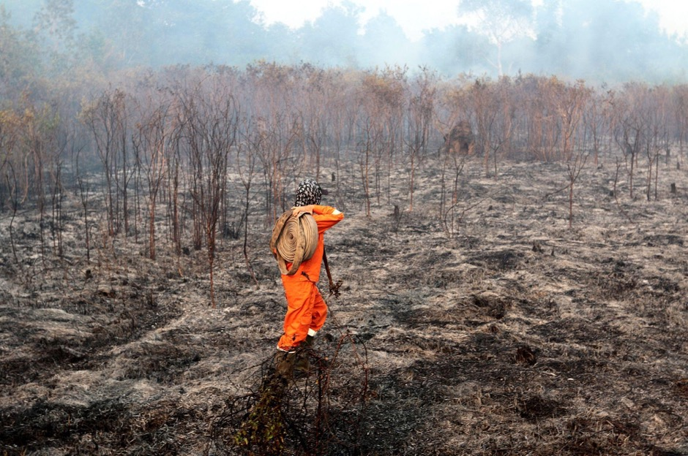
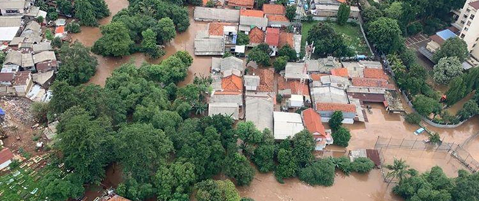
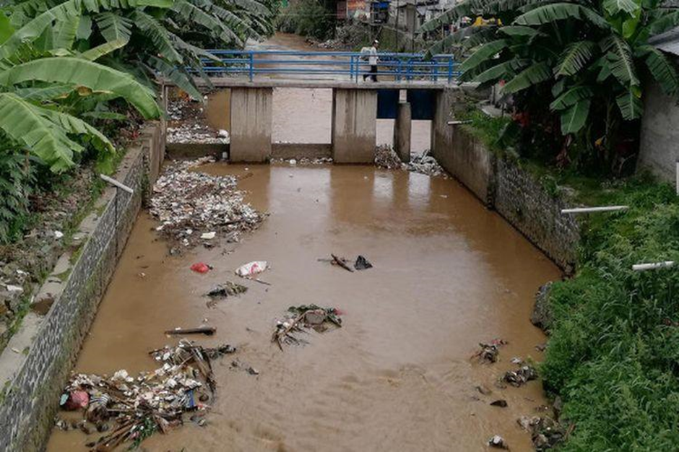
STUDI KASUS – MASALAH LINGKUNGAN DI INDONESIA
KEBAKARAN HUTAN DI INDONESIA
(2019)
BANJIR JAKARTA
PENCEMARAN SUNGAI CILIWUNG
45% Kebakaran Global terjadi di Indonesia
Penyebab: Cuaca Kering dan Pembukaan Lahan dengan Pembakaran
Dampak: Kabut Asap, Hilangnya Habitat, Gangguan Kesehatan
Penyebab: Alih Fungsi Lahan, Kurangnya Daerah Resapan Air
Dampak: Kerugian Ekonomi, Penyakit, Kemacetan
65% Air Sungai Tercemar Limbah Domestik dan Industri
Dampak: Berkurangnya Sumber Air Bersih, Ancaman Kesehatan Masyarakat

Slide 7




DAMPAK RISIKO LINGKUNGAN
Dampak Ekologis: Hilangnya Keanekaragaman Hayati serta Degradasi Lahan dan Hutan
Dampak Sosial-Ekonomi: Kesehatan Masyarakat Terganggu (penyakit pernapasan, diare) dan Kerugian Ekonomi akibat Bencana Lingkungan
Dampak Perubahan Iklim: Peningkatan Suhu Global dan Kenaikan Permukaan Laut

Slide 8
KRITERIA KELESTARIAN LINGKUNGAN
PRINSIP KEBERLANJUTAN
Memanfaatkan Sumber Daya Alam secara Bijak, Mengurangi Emisi Gas Rumah Kaca, dan Menerapkan Sistem Daur Ulang dan Pengelolaan Limbah yang Baik
KONSEP KOTA BERKELANJUTAN
Ruang Hijau yang Cukup, Transportasi Ramah Lingkungan, Pengelolaan Sampah yang Efisien

Slide 9
APA YANG BISA KITA LAKUKAN?
Sebagai Individu: Mengurangi Penggunaan Plastik, Menghemat Energi dan Air, serta Mendukung Produk Ramah Lingkungan
Sebagai Masyarakat: Ikut Serta dalam Gerakan Pelestarian Lingkungan, Mengelola Sampah dengan Baik, serta Menanam Pohon dan Menjaga Ekosistem Lokal

Slide 10
KESIMPULAN
Risiko dan Dampak Lingkungan berasal dari faktor alam dan aktivitas manusia
Indonesia menghadapi berbagai tantangan lingkungan seperti kebakaran hutan, banjir, dan pencemaran air
Kita perlu menerapkan Prinsip Kelestarian Lingkungan agar dapat mengurangi risiko dan dampaknya
Setiap individu memiliki peran dalam menjaga lingkungan!

Slide 11

Terima Kasih

